Slide 1
ofimática básica
FORMACIÓN COMPETENCIAS DIGITALES I
24/01/2023
MM CONCEPCIONISTAS SEGOVIA
CLARA MARTÍN JIMÉNEZ

Slide 2
Índice
Ofimática
Word
Excel
PowerPoint

Slide 3
Ofimática
¿Qué es la ofimática?
Herramientas ofimáticas
Conjunto de aplicaciones, técnicas y herramientas informáticas que permiten optimizar y automatizar las tareas y procedimientos propios de una oficina.
Nos permite manipular informáticamente la información.
Procesadores de texto
Hojas de cálculo
Presentación de diapositivas
Bases de datos
Correo electrónico
Calculadora
Agenda o calendario

Slide 4
Microsoft Office
Suite ofimática desarrollada por Microsoft.
Aplicaciones de escritorio
Es necesario disponer de una licencia para poder hacer uso de ellas.
Aplicaciones en la nube
Acceso gratuito desde el portal de educación (____@educa.jcyl.es)
Educacyl

Slide 5
Word
Editor de textos

Slide 6
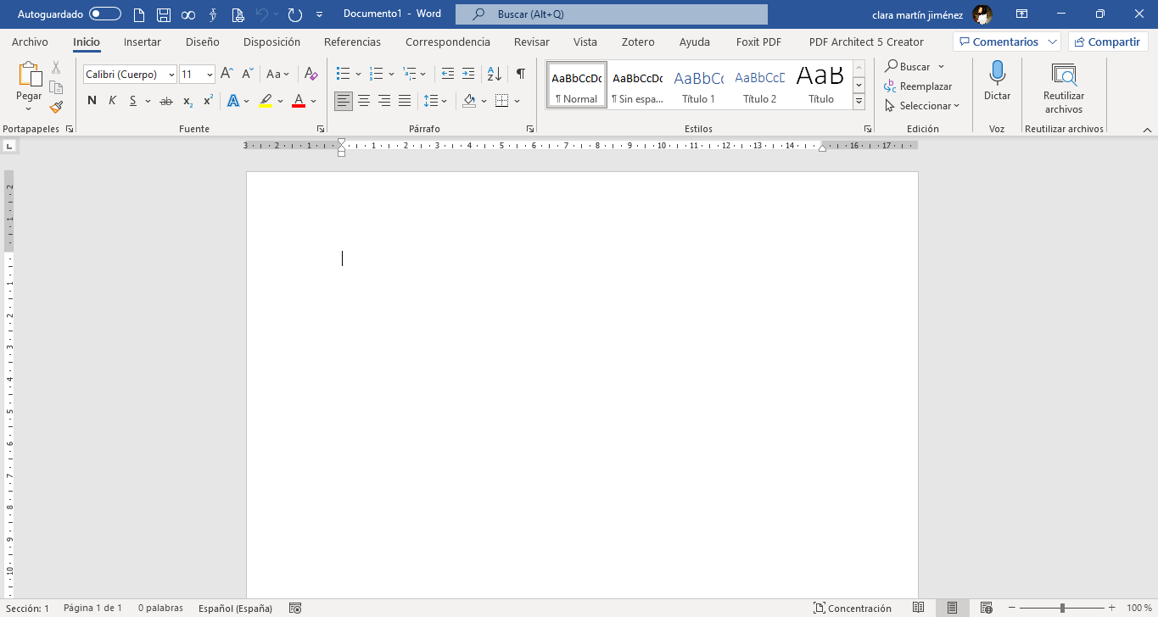
Barra de herramientas
Reglas
Área de trabajo
Vistas del documento
Zoom

Slide 7
Pestaña inicio
Estos grupos de comandos permiten modificar el texto del documento.
Grupo portapapeles
Grupo fuente
Copiar
Cortar
Pegar
Copiar formato
Fuente y tamaño de fuente. Aumentar/disminuir.
Cambiar mayúsculas y minúsculas
Borrar todo el formato.
Negrita, cursiva, subrayado, tachado. Subíndice y superíndice.
Color de resaltado del texto y de fuente.

Slide 8
Pestaña inicio
Estos grupos de comandos permiten modificar el texto del documento.
Grupo párrafo
Grupo estilos
Listas y viñetas
Disminuir y aumentar sangría
Mostrar todo
Alineación
Espaciado entre líneas y párrafos
Sombreado y bordes
Estilos: conjuntos reutilizables de opciones de formato que se pueden aplicar al texto.

Slide 9
Pestaña insertar
Estos grupos de comandos permiten introducir objetos en el documento.
Grupo páginas
Grupo tablas
Portada
Página en blanco
Salto de página
Insertar tabla
Dibujar tabla
Subgrupo diseño de tabla
Subgrupo disposición

Slide 10
Pestaña insertar
Estos grupos de comandos permiten introducir objetos en el documento.
Grupo ilustraciones
Grupo encabezado y pie de página
Imágenes
Formas
Captura
Subgrupo formato
Encabezado
Pie de página
Número de página

Slide 11
Pestaña disposición
Estos grupos de comandos permiten especificar cómo distribuir el documento en el papel
Grupo configurar página
Grupo organizar
Márgenes
Orientación
Tamaño
Columnas
Saltos
Posición
Ajustar texto

Slide 12
Pestaña archivo
Estos grupos de comandos permiten gestionar los archivos de Word.
Nuevo → Crear un nuevo archivo.
Abrir → Abrir un archivo ya creado.
Guardar → Guardar el archivo que se está modificando.
Guardar como → Guardar y elegir la ubicación y nuevo nombre del archivo.
Imprimir → imprimir físicamente el archivo generado.

Slide 13
Excel
Hojas de cálculo

Slide 14
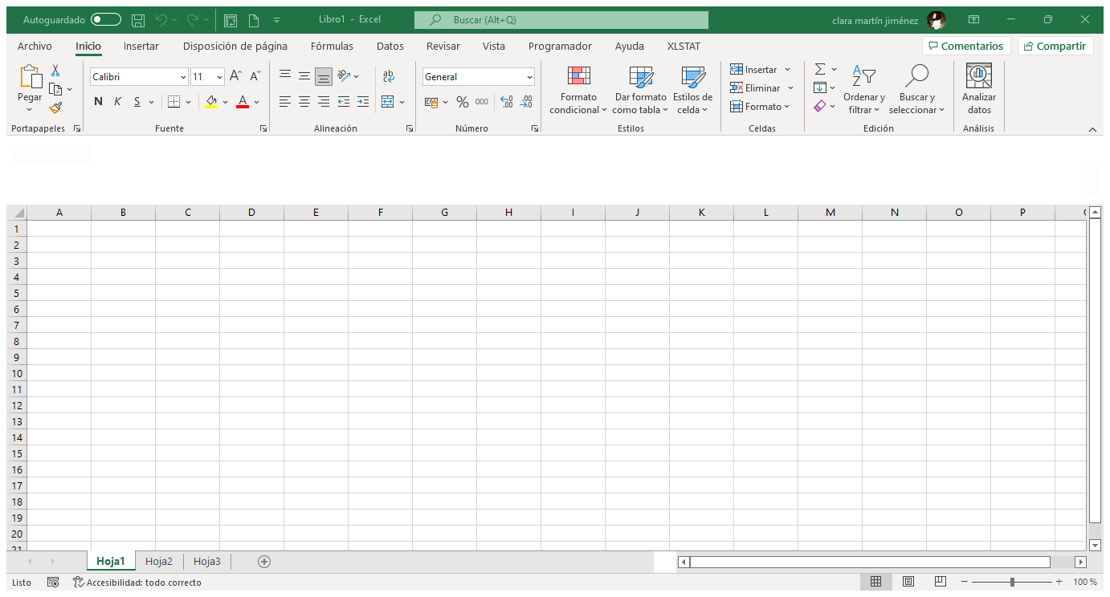
Barra de herramientas
Área de trabajo
Hojas del documento
Vistas del documento
Zoom

Slide 15
Pestaña inicio
Estos grupos de comandos permiten modificar el texto y las celdas de la hoja de cálculo.
Grupo portapapeles
Grupo fuente
Copiar
Cortar
Pegar
Copiar formato
Mismos comandos para todo el paquete Office.
Bordes

Slide 16
Pestaña inicio
Estos grupos de comandos permiten modificar el texto y las celdas de la hoja de cálculo.
Grupo alineación
Grupo número
Alineación horizontal y vertical
Orientación
Ajustar texto
Combinar celdas
Formato de los números(€, %, fecha…)
Insertar o eliminar decimales.

Slide 17
Pestaña inicio
Estos grupos de comandos permiten modificar el texto y las celdas de la hoja de cálculo.
Grupo estilos
Grupo celdas
Formato condicional
Insertar
Eliminar
Formato de celdas

Slide 18
Pestaña insertar
Estos grupos de comandos permiten introducir objetos en el documento.
Grupo ilustraciones
Grupo gráficos
- Cuadros de texto
Permiten insertar todo tipo de gráficos para resumir la información de la hoja de cálculo.

Slide 19
Pestaña fórmulas
Estos comandos permiten introducir fórmulas y realizar cálculos con los datos.
1ª forma de insertar fórmulas
1º. Elegir la función deseada desde la pestaña fórmulas.
2º. Introducir los argumentos de la función correspondiente.
2ª forma de insertar fórmulas
1º. Insertar “=“ en la celda.
2º. Comenzar a escribir el nombre de la función deseada y seleccionar.
3º. Introducir los argumentos de la función correspondiente.

Slide 20
Pestaña archivo
Estos grupos de comandos permiten gestionar los archivos de Excel
Nuevo → Crear un nuevo libro.
Abrir → Abrir un archivo ya creado.
Guardar → Guardar el archivo que se está modificando.
Guardar como → Guardar y elegir la ubicación y nuevo nombre del archivo.
Imprimir → imprimir físicamente el archivo generado.

Slide 21
PowerPoint
Presentación de diapositivas

Slide 22
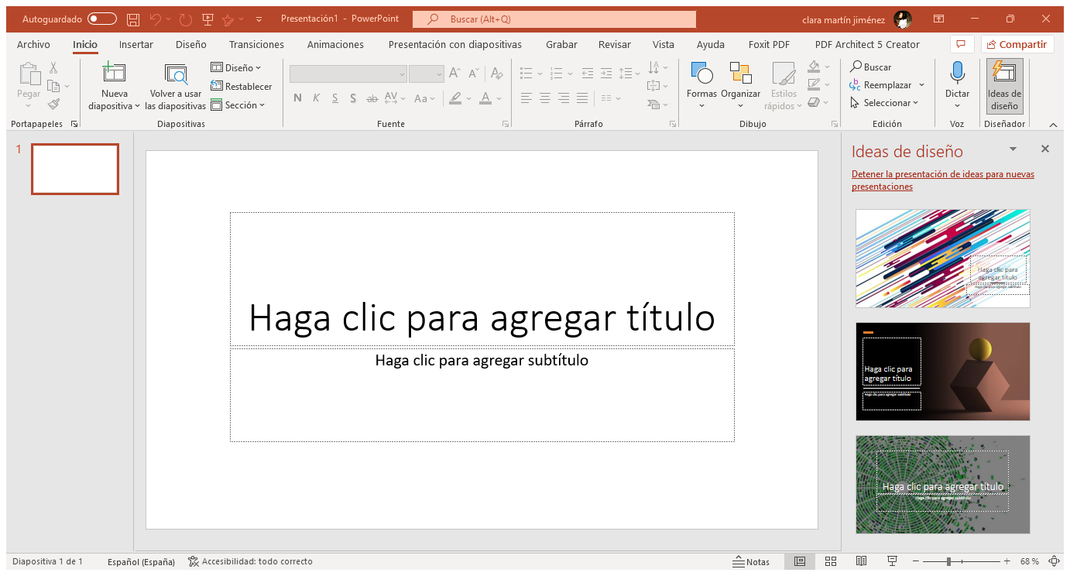
Barra de herramientas
Área de trabajo
Vistas del documento
Panel de diapositivas
Zoom

Slide 23
Pestaña inicio
Estos grupos de comandos permiten modificar la presentación y el texto
Grupo portapapeles
Grupo diapositivas
Copiar
Cortar
Pegar
Copiar formato
Nueva diapositiva
Usar diapositivas de anteriores presentaciones
Diseño de la diapositiva

Slide 24
Pestaña inicio
Estos grupos de comandos permiten modificar la presentación y el texto
Grupo fuente
Grupo párrafo
Mismos comandos para todo el paquete Office.
Mismos comandos para todo el paquete Office.
- Alinear texto dentro del cuadro de texto

Slide 25
Pestaña insertar
Estos grupos de comandos permiten insertar distintos objetos en la presentación.
Grupo diapositivas
Grupo imágenes
Grupo ilustraciones
Mismos comandos que en el grupo diapositivas de la pestaña inicio
Imágenes y capturas
Formas

Slide 26
Pestaña insertar
Estos grupos de comandos permiten insertar distintos objetos en la presentación.
Grupo vínculos
Grupo multimedia
Insertar hipervínculos a:
Lugares de la misma presentación
Otro archivo
Página web
- Insertar vídeo
- Insertar audio

Slide 27
Pestaña transiciones
Estos grupos de comandos permiten modificar el paso de una diapositiva a otra.
Grupo vista previa
Grupo transición a esta diapositiva
Grupo intervalos
Permiten ver la transición de la diapositiva seleccionada.
Permiten asignar una transición a la diapositiva seleccionada.
Sonido y duración
Asignar a todas
Avanzar a la diapositiva siguiente

Slide 28
Pestaña animaciones
Estos grupos de comandos permiten asignar efectos (entrada, énfasis o salida) a los objetos de la presentación.
Grupo vista previa
Grupo animación
Grupo intervalos
Permiten ver la animación del objeto seleccionado.
Permiten asignar un efecto al objeto seleccionado.
Inicio
Duración
Reordenar animación

Slide 29
Pestaña grabar
Estos grupos de comandos permiten grabar la presentación.
Grupo grabar
Grupo guardar
Permite realizar una grabación de la presentación y la persona que está realizándola.
Permite guardar la grabación en formato:
Presentación
Vídeo

Slide 30
Pestaña archivo
Estos grupos de comandos permiten gestionar los archivos de PowerPoint.
Nuevo → Crear un nuevo archivo.
Abrir → Abrir un archivo ya creado.
Guardar → Guardar el archivo que se está modificando.
Guardar como → Guardar y elegir la ubicación y nuevo nombre del archivo.
Imprimir → imprimir físicamente el archivo generado.

Slide 31
Muchas gracias

